Slide 1
CNKI总库
功能与检索技巧介绍

Slide 2
目 录
中国知网简介
知识发现功能
全球学术快报

Slide 3
01
中国知网简介

Slide 4
关于中国知网（CNKI）
China National Knowledge Infrastructure
中国知识
基础设施工程
专业的
学术文献网站
正规的
互联网出版平台
简称CNKI，是以实现全社会知识信息资源共享为目标的国家信息化重点工程。
信息内容数量丰富，专业权威，版权清晰，可作为学术研究、科学决策的依据。
是国家新闻出版总署首批批准的互联网出版平台，可一次出版或二次出版多种类型的文献。

Slide 5
资源收录情况
学术期刊： 中文期刊8810余种，5640余万篇；
外文5.7万余种，1.0余亿篇
年鉴： 5140余种，3万本，3550余万篇
专利： 中国专利2350余万项；
海外专利1.0余亿项
CNKI
学位论文： 博士40余万篇；
硕士400余万篇
标准： 国家、行业、职业标准全文及国内外标准题录共计60余万条
会议： 国内会议240余万篇；
国际会议80余万篇
成果： 80余万项
古籍： 5900余部，22亿字
报纸： 640余种，1810余万篇
法律法规：
论文300多万篇，案例3900多万篇，
法规108万篇
工具书：
200多家出版社的1万余部工具书

Slide 6
02
知识发现功能
登录方法
登录方法
检索模式
检索流程

Slide 7
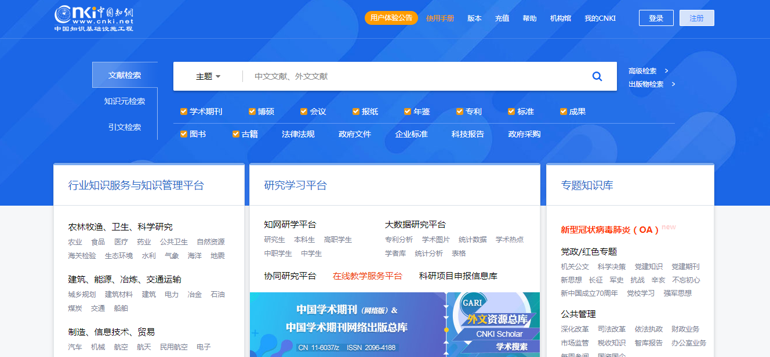
登录方法
网址：www.cnki.net
方式：
提醒：默认IP范围登录，须在单位IP范围内使用

Slide 8
登录方法
登录时可能出现的几个问题
1.输入用户名密码登录时，登录框的地方显示504。
原因：这是出现了服务器临时问题，请及时联系客服为您解决
2.登录时提示“系统尝试 IP 自动登录失败！”
原因：一般在学校或单位使用团体订购的知网资源时是可以识别IP地址自动登录的，如果提示IP 自动登录失败，可能原因有:
A. 单位帐号到期
B. 目前的外网IP确实存在于两个或以上帐号里，造成IP无法自动登录。
C. 外网IP发生变化，已经不在绑定的许可范围内。
出现以上问题时可以找记住提示的错误以及IP，反馈给知网工作人员（檀曦18659184762），或者联系北京客服：4008109888

Slide 9
登录方法
登录时可能出现的几个问题
3.您的IP地址不在许可范围之内。
原因：如果使用360浏览器访问，有可能造成IP地址发生变化，从而无法正常登录的情况，建议您使用IE浏览器。
确实是学校网络环境变更，可以向我们申请增加或修改绑定的IP范围
4.单位用户不能ip自动登录成功，必须要点ip登录按钮才行，非常麻烦，请问这是什么情况？
原因：清除IE浏览器缓存后再试
出现登录这些登录问题时：建议关闭浏览器，清空缓存，使用IE浏览器先自行解决

Slide 10
02
知识发现功能
检索模式
检索模式
检索流程

Slide 11
1.检索模式
文献
检索
知识元检索
引文
检索
出版物 检索

Slide 12
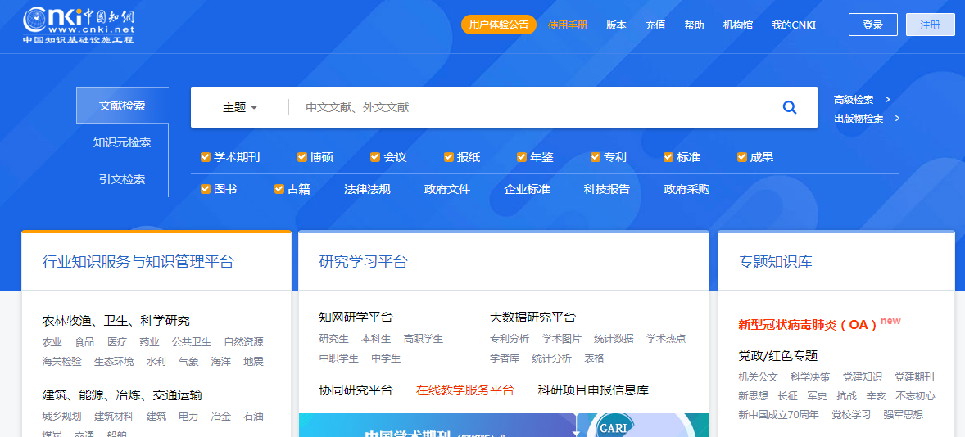
1.1检索模式——文献检索
基于智能检索新技术和网络首发出版新模式的文献检索功能，能够更精准的检索各类中外文文献，检索内容更前沿、更快速。
中外文统一检索
多个检索项自由切换

Slide 13
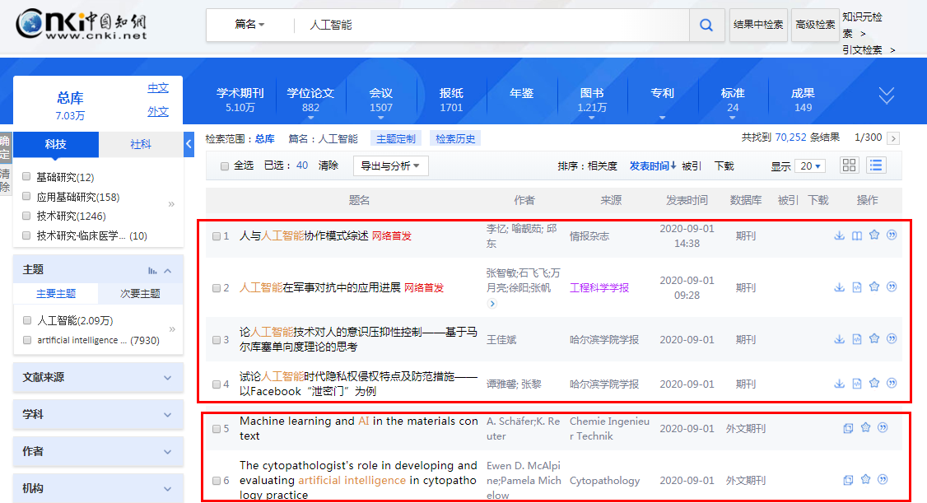
1.1检索模式——文献检索
（1）中外文统一检索

Slide 14
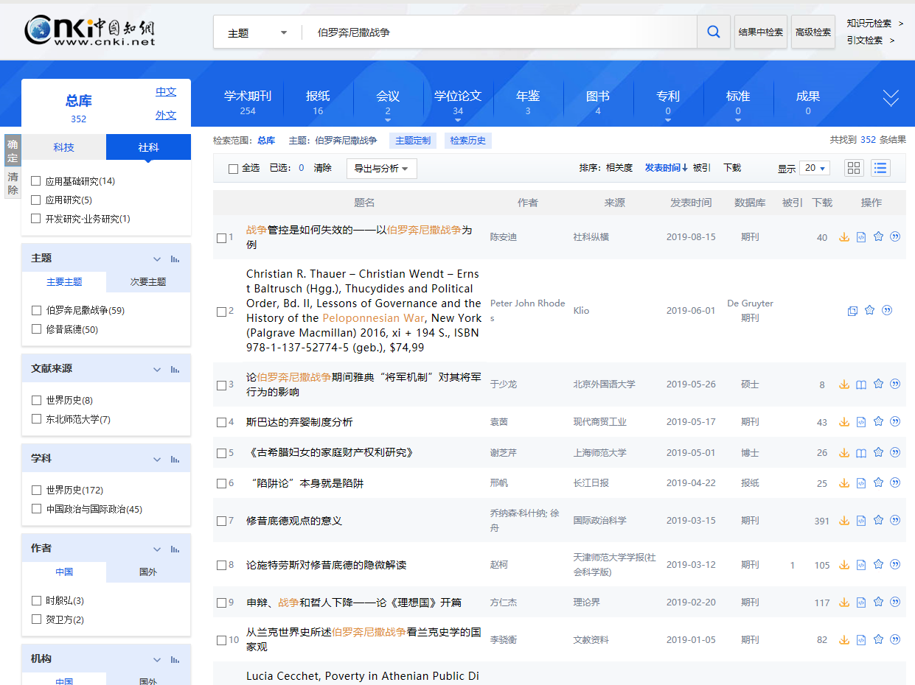
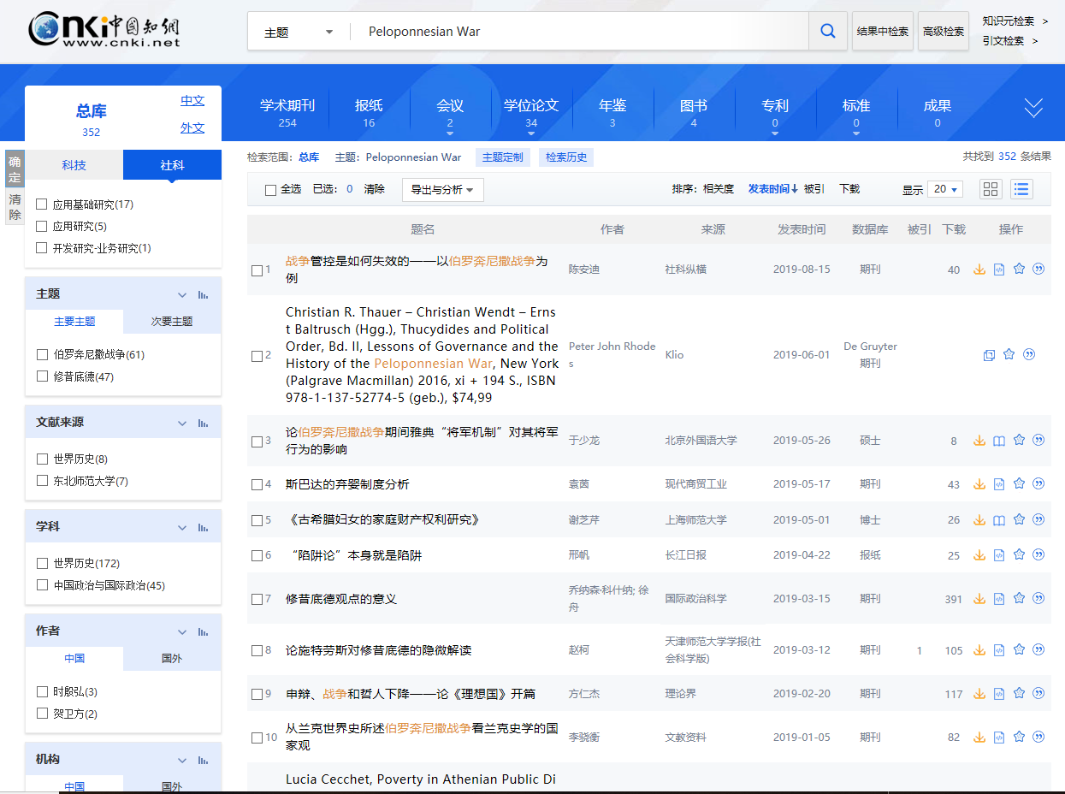
1.1检索模式——文献检索
克服语言障碍被发现；
国际读者用英语就能发现中文内容
（2） 一种语言输入获取全球知识
中文输入：伯罗奔尼撒战争
英文输入：Peloponnesian War

Slide 15
1.1检索模式——文献检索
（1）跨库与单库检索
选择单库
跨库多选

Slide 16
1.2检索模式——知识元检索
知识元检索是基于文献碎片化处理技术的知识元检索功能，能够更快速地查找词条、数据、图片等知识元信息。

Slide 17
1.3检索模式——引文检索
引文文献包括注释和参考文献，是指在著作中所引用的观点、材料、方法的著作和论文；
通过揭示各种类型文献之间的相互引证关系，提供科学研究新的交流模式，也可作为一种有效的科研管理及统计分析工具。

Slide 18
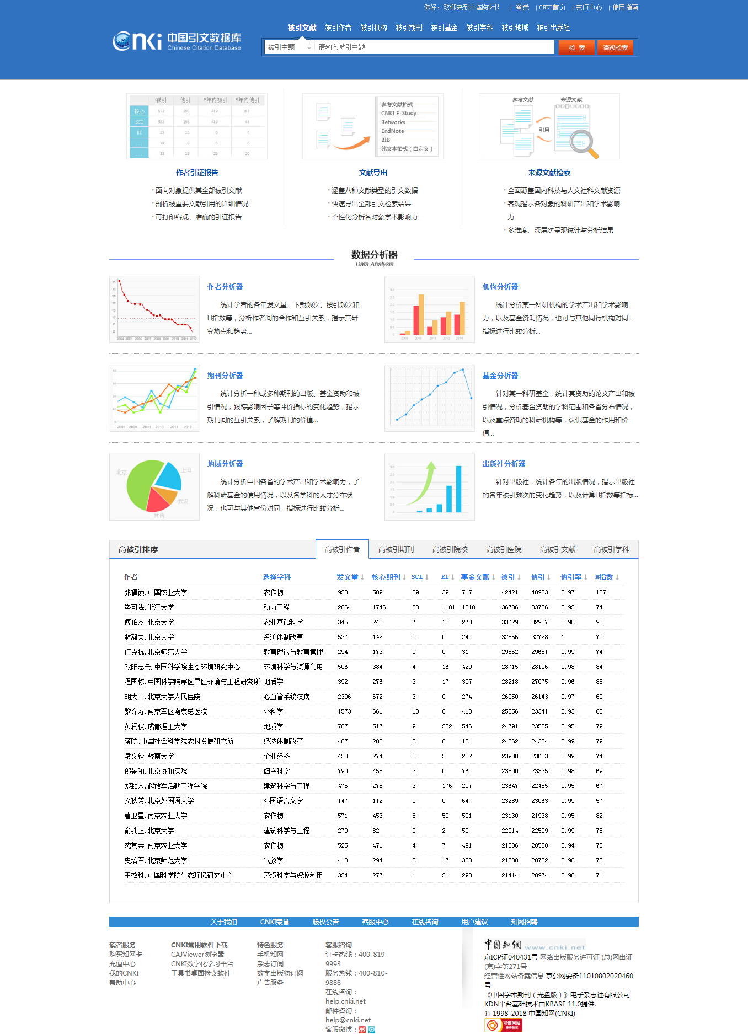
1.3检索模式——引文检索
作者引证报告
来源文献检索
文献导出
数据分析器
高被引排序

Slide 19
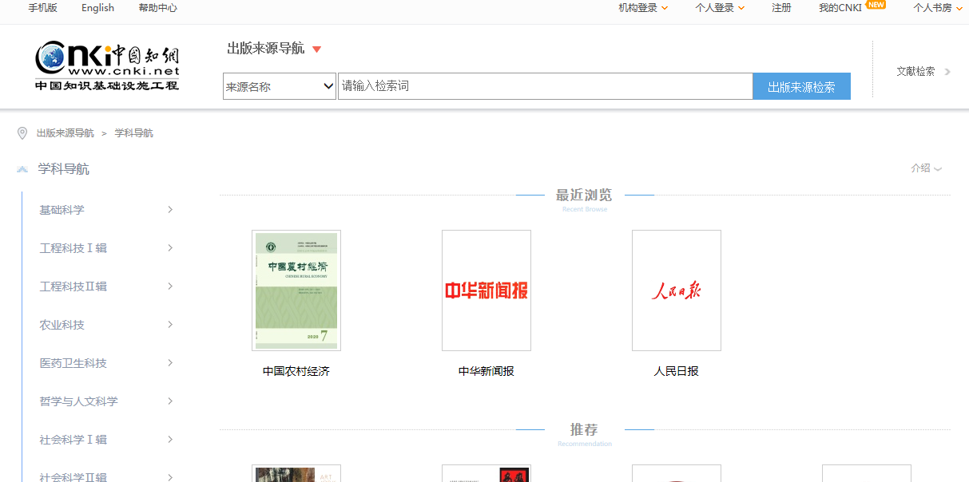
1.4检索模式——出版物检索

Slide 20
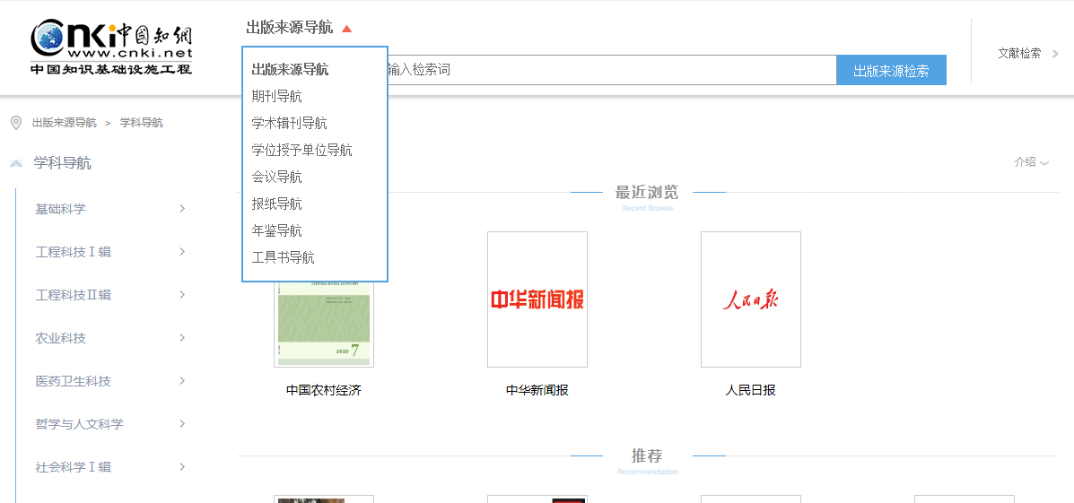
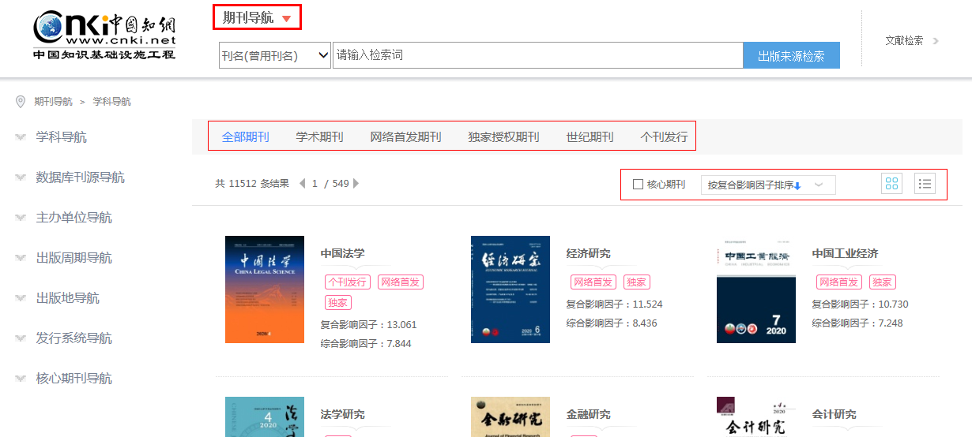
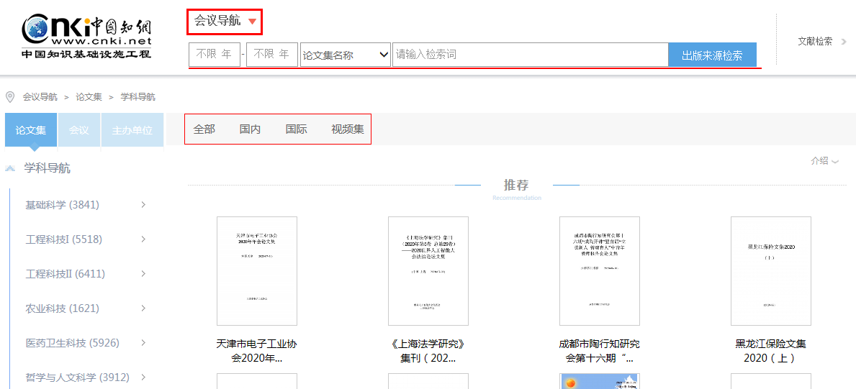
1.4检索模式——出版物检索
（1）出版物来源导航

Slide 21
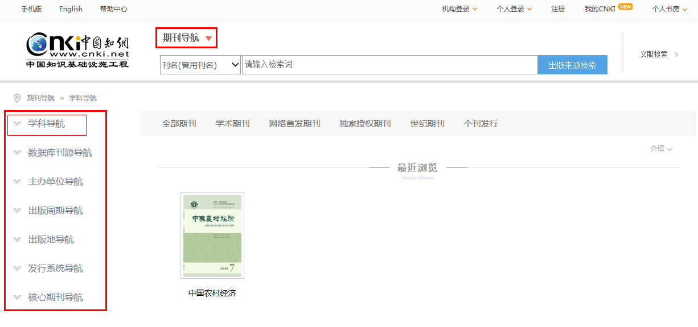
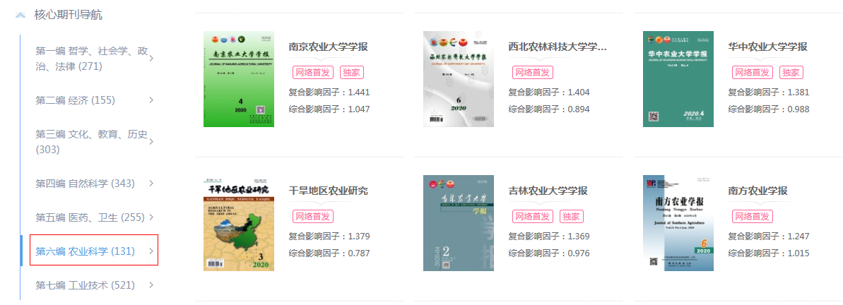
1.4检索模式——出版物检索
（2）特色导航

Slide 22
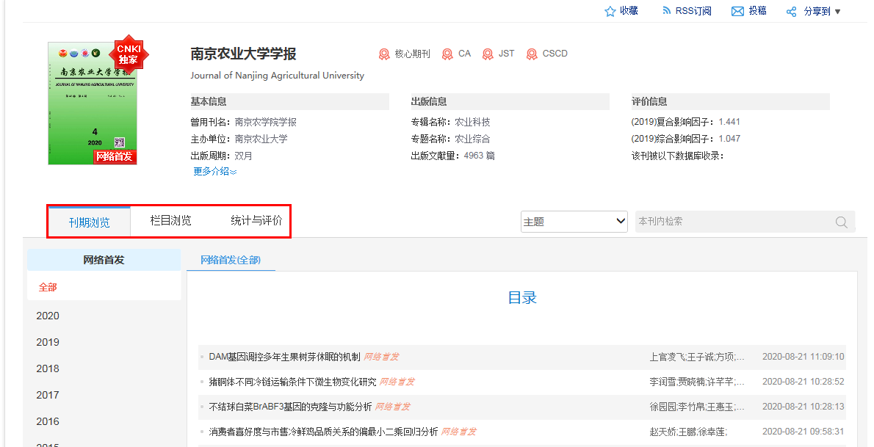
1.4检索模式——出版物检索
（3）整刊浏览

Slide 23
02
知识发现功能
检索模式
检索流程
检索流程

Slide 24
2.文献检索流程
范围
限定
结果
处理
文献
下载
一站式检索
高级检索
知识节点
知识网络
在线预览
深入研读
跨库选择
学科限定
分组排序
可视化分析
单篇下载
批量下载
文献
检索
知网节
拓展
文献
阅读

Slide 25
2.1范围限定——数据库选择

Slide 26
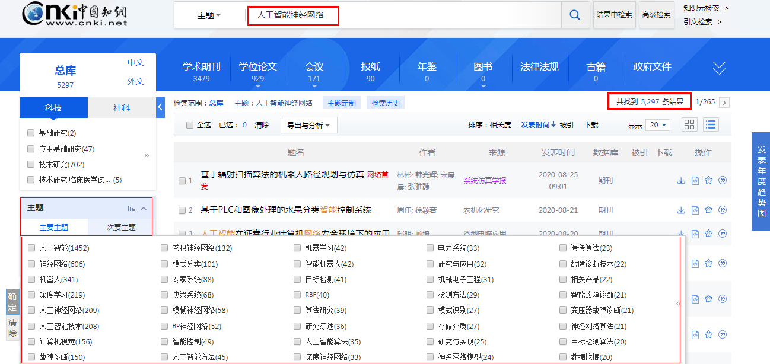
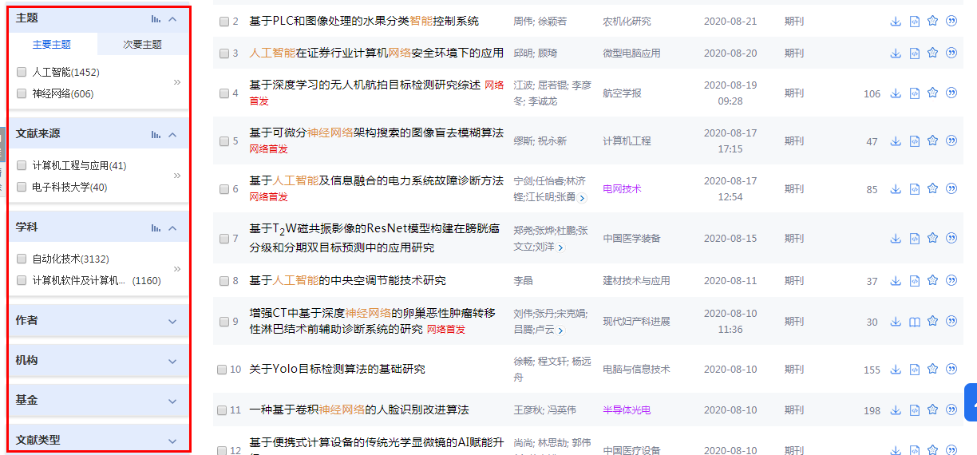
2.1范围限定——主题、学科等限定

Slide 27
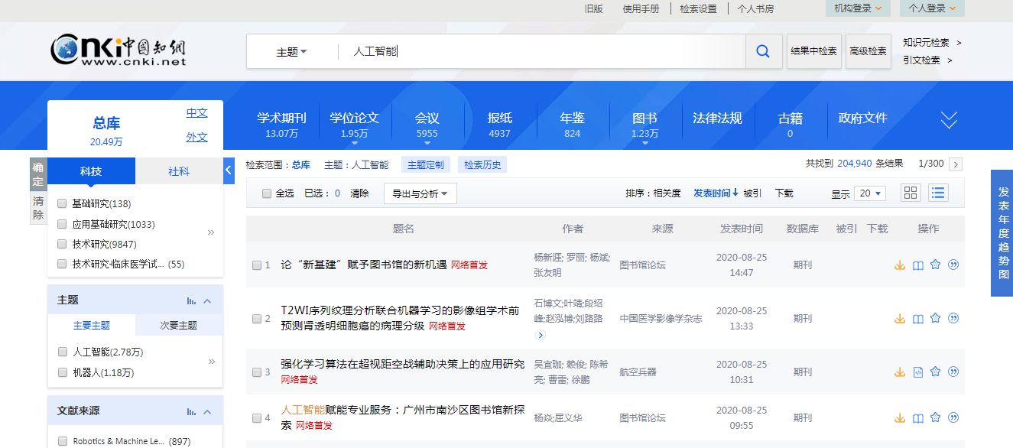
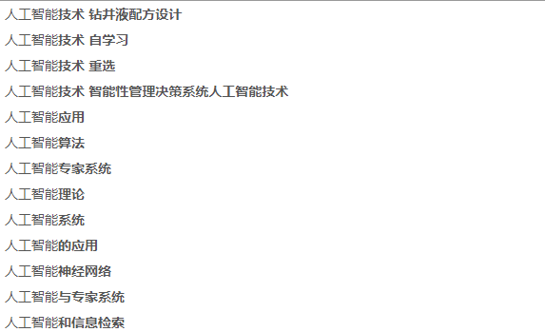
2.2文献检索
（1）一框式检索

Slide 28
2.2文献检索
（1）一框式检索
突出主题资源分布及每种资源的显示度，配合总库平台的一框式检索，检索与揭示相互平衡；
突出中外文文献整合；
突出科技社科融合。
左侧分组从多个维度揭示内容分布，注重主题揭示，权威性推荐，体现全球性，支持跨项组合；
主题、作者、机构分组细化；
期刊CI指数排序、作者h指数排序；
帮助读者快速精准挑选优质文献。

Slide 29
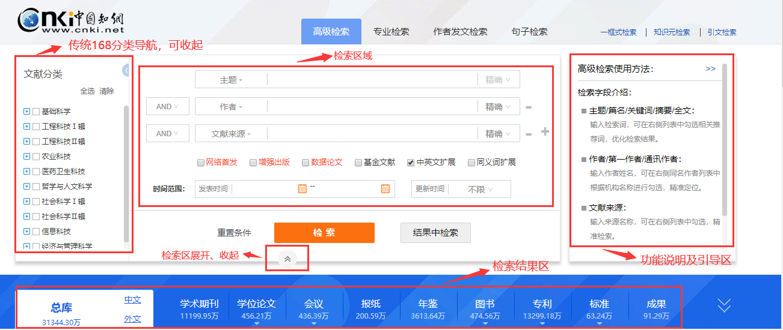
2.2文献检索
（2）高级检索
同时输入多个关键词
进一步限定时间、来源、基金等

Slide 30
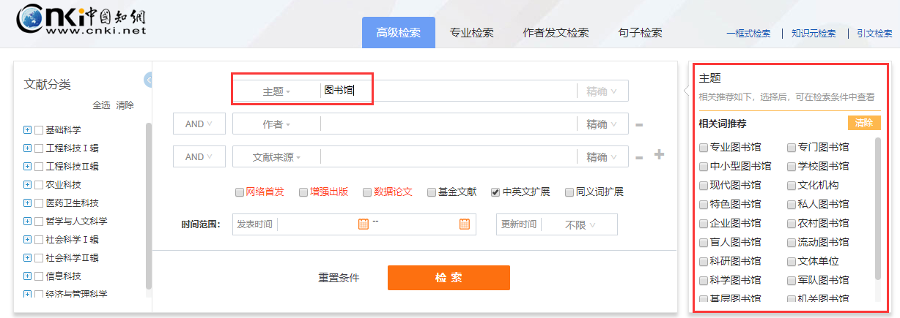
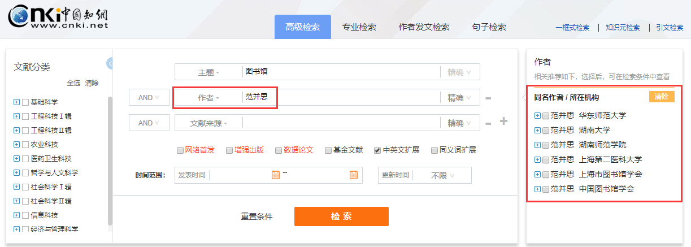
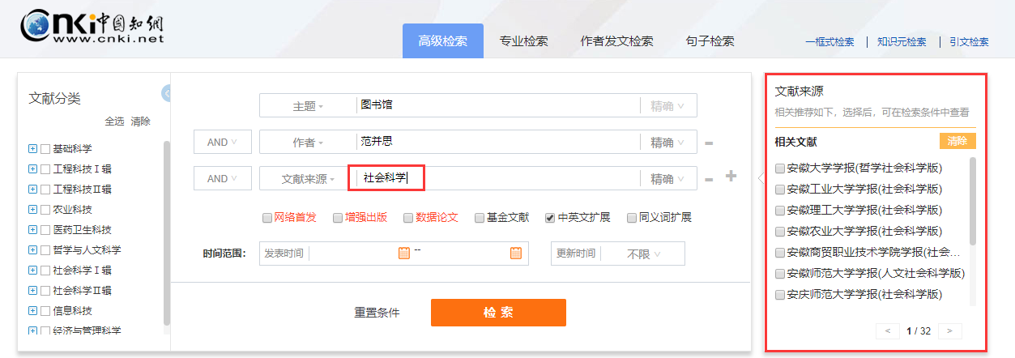
2.2文献检索
（2）高级检索
相关主题推荐
作者/机构推荐
文献来源推荐

Slide 31
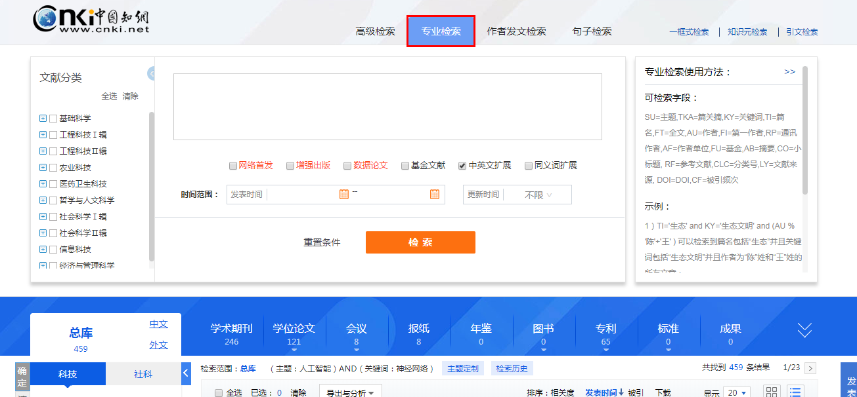
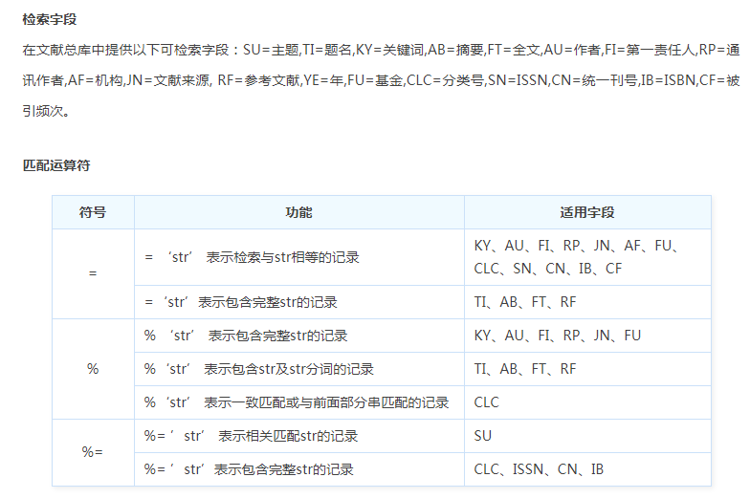
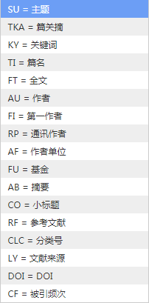
2.2文献检索
（3）专业检索

Slide 32
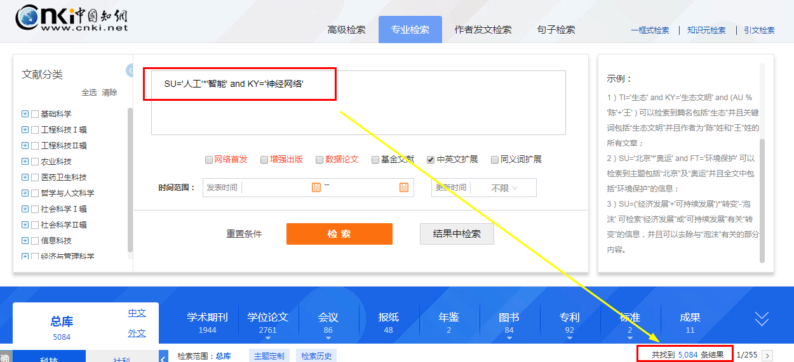
2.2文献检索
（3）专业检索
SU='人工'*'智能' and KY='神经网络'

Slide 33
2.2文献检索
（3）专业检索
注意
所有符号和英文字母，都必须使用英文半角字符；
“AND”、“OR”、“NOT”分别表示“与”、“或”、“非”逻辑运算，可自由组合，优先级需用英文半角圆括号“()”确定；
逻辑关系符号“AND(与)”、“OR(或)”、“NOT(非)”前后要空一个字节。

Slide 34
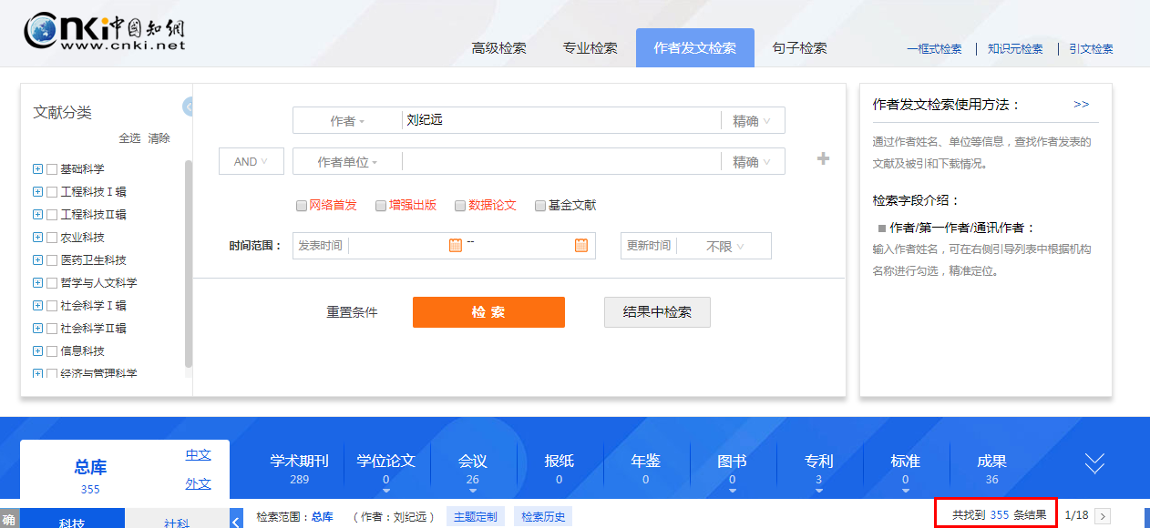
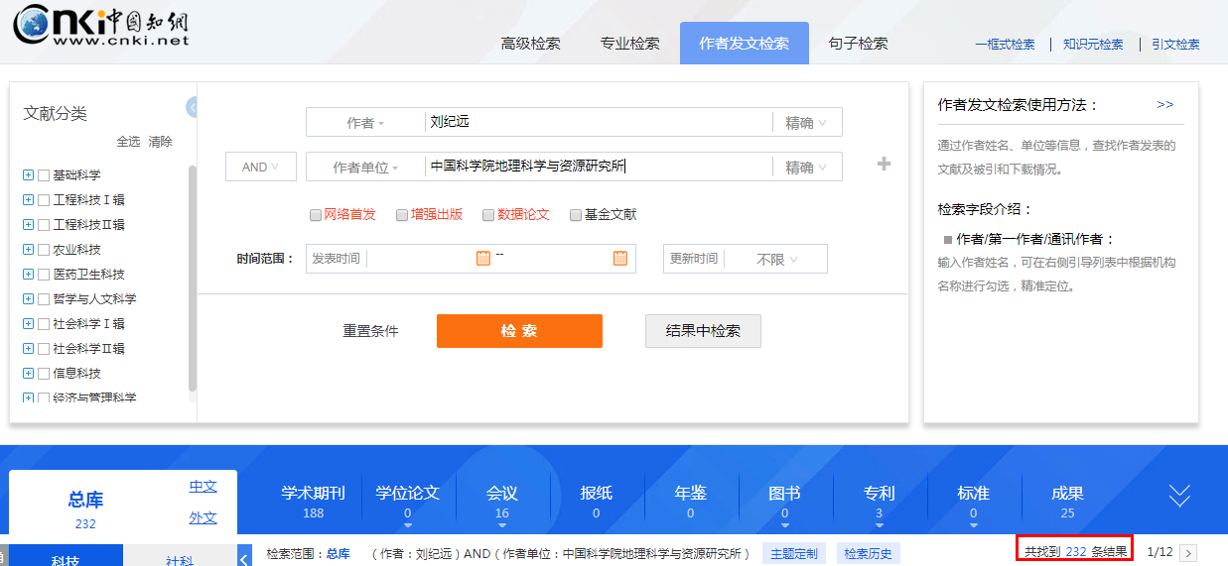
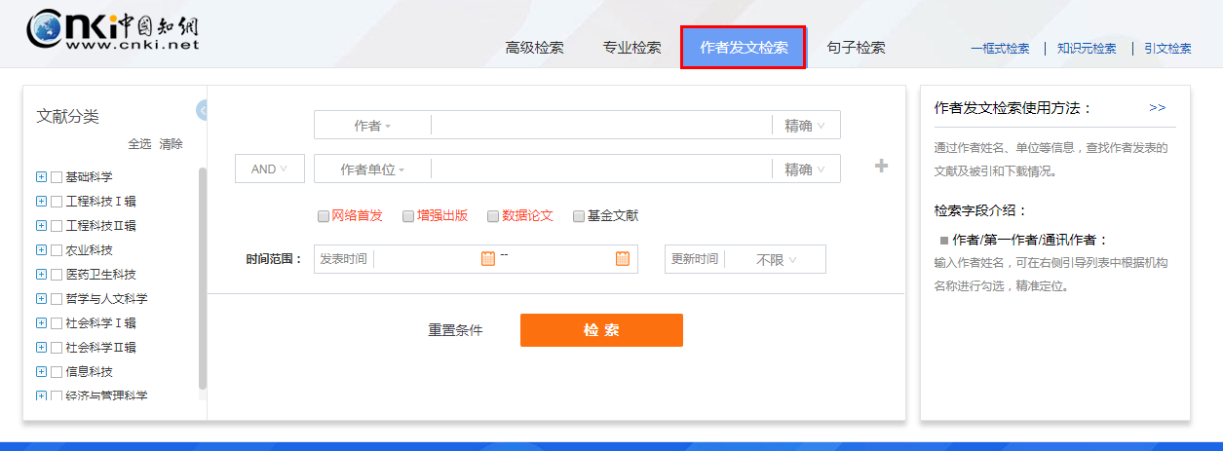
2.2文献检索
（4）作者发文检索
刘纪远
中国科学院地理科学与资源研究所

Slide 35
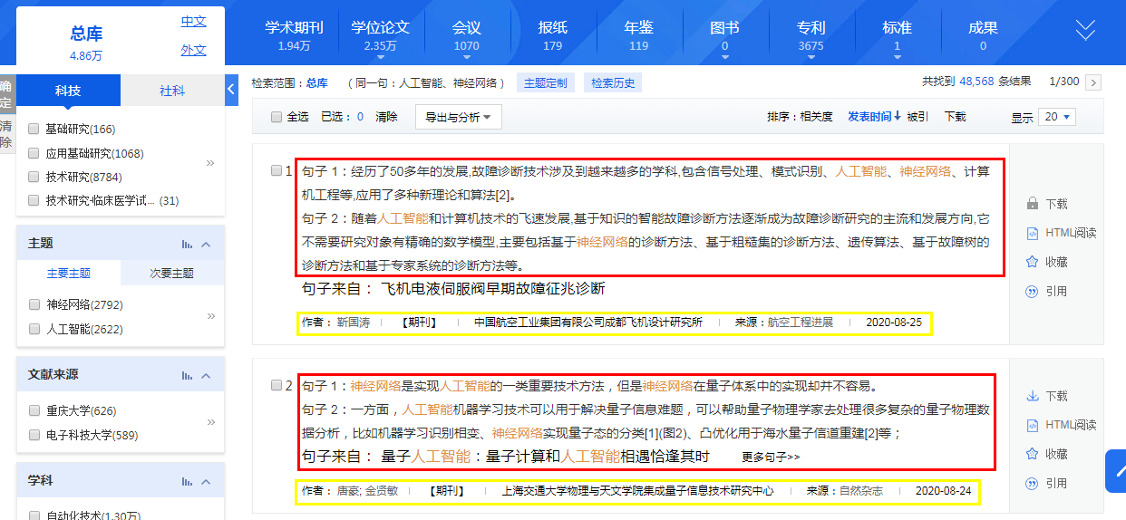
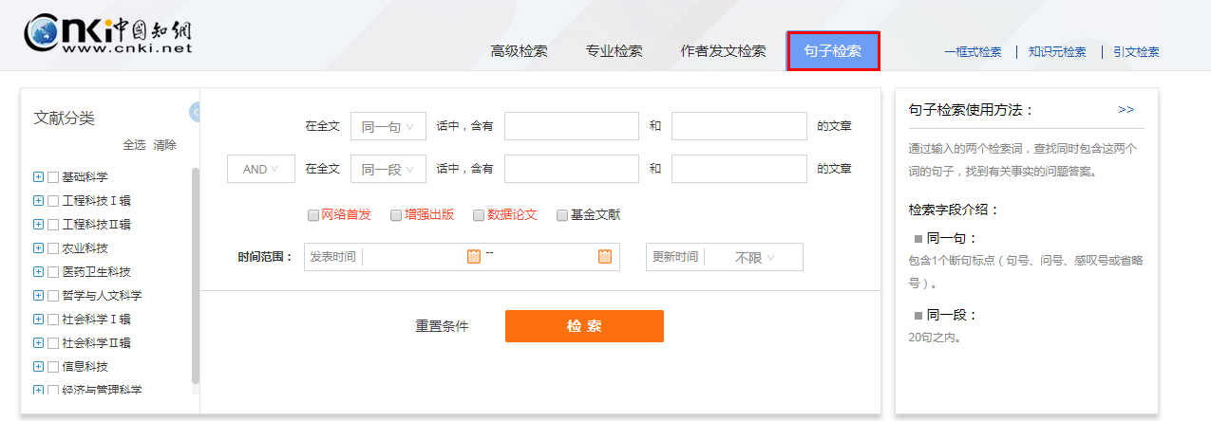
2.2文献检索
（5）句子检索
人工智能
神经网络

Slide 36
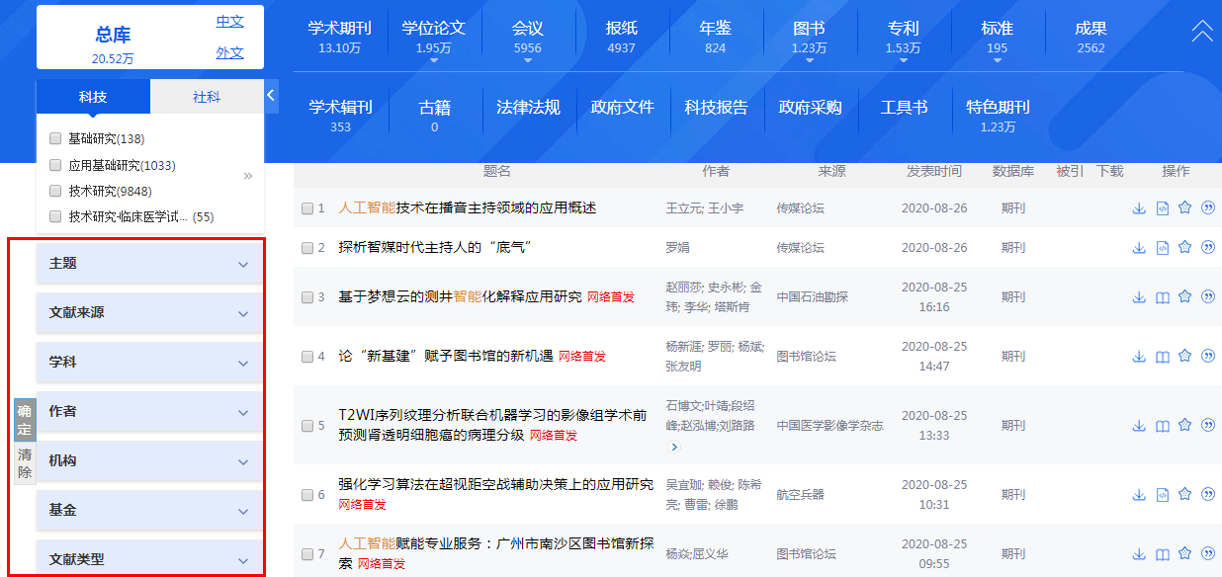
2.3结果处理
（1）分组浏览

Slide 37
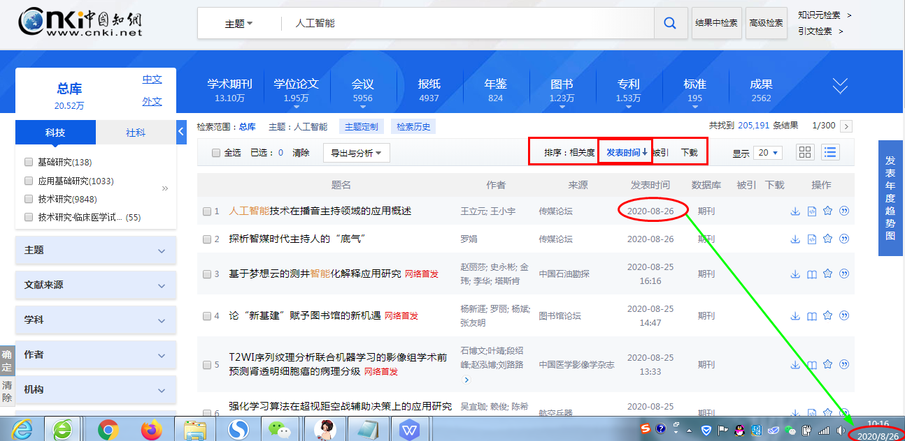
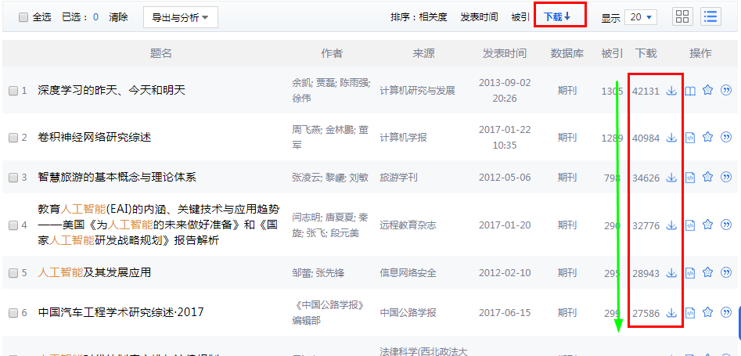
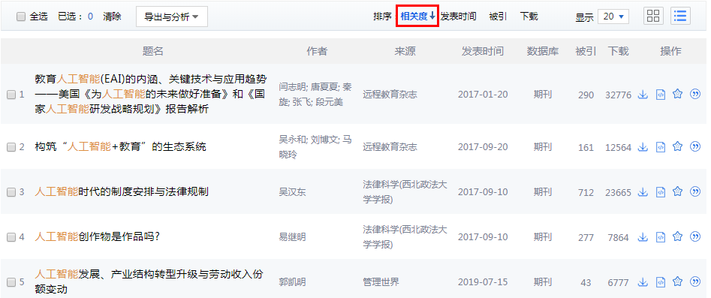
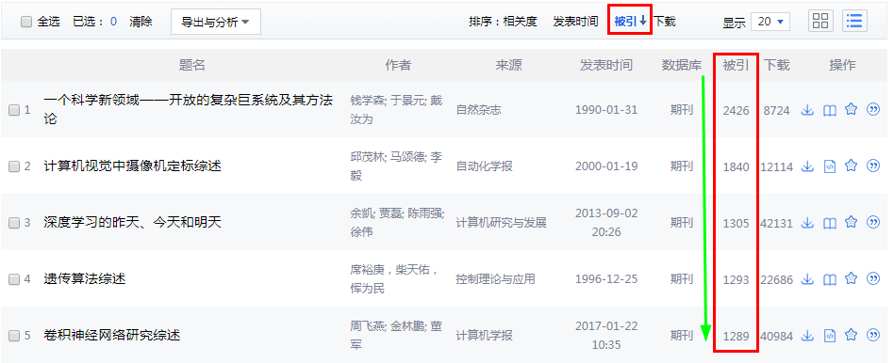
2.3结果处理
（2）结果排序

Slide 38
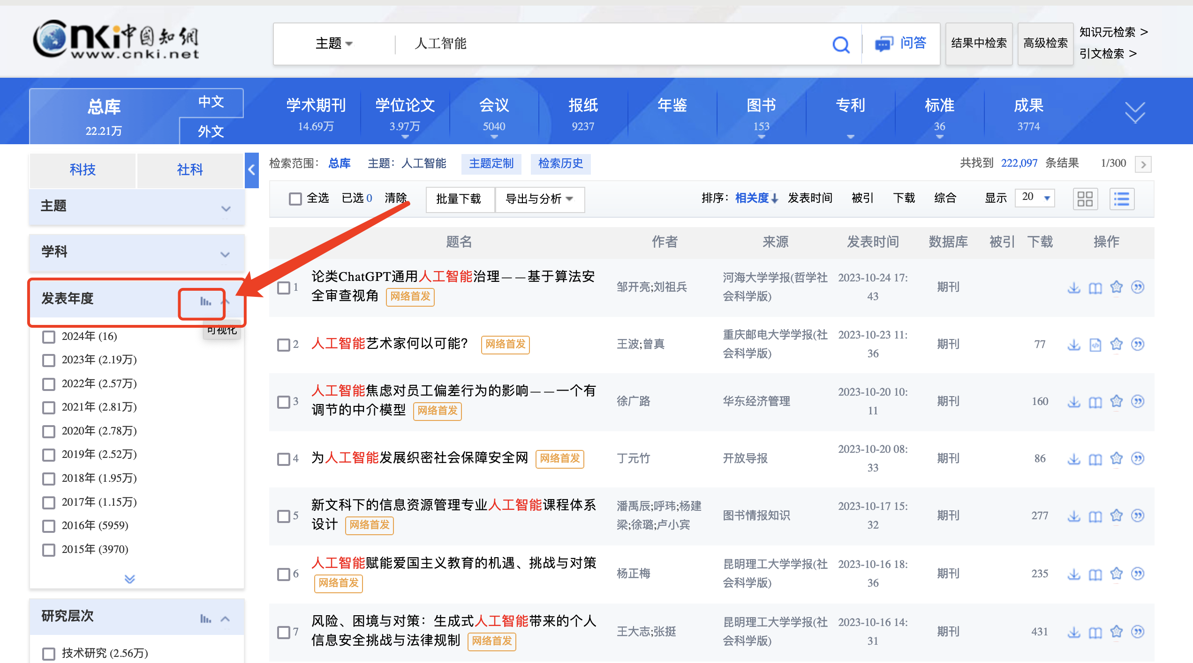
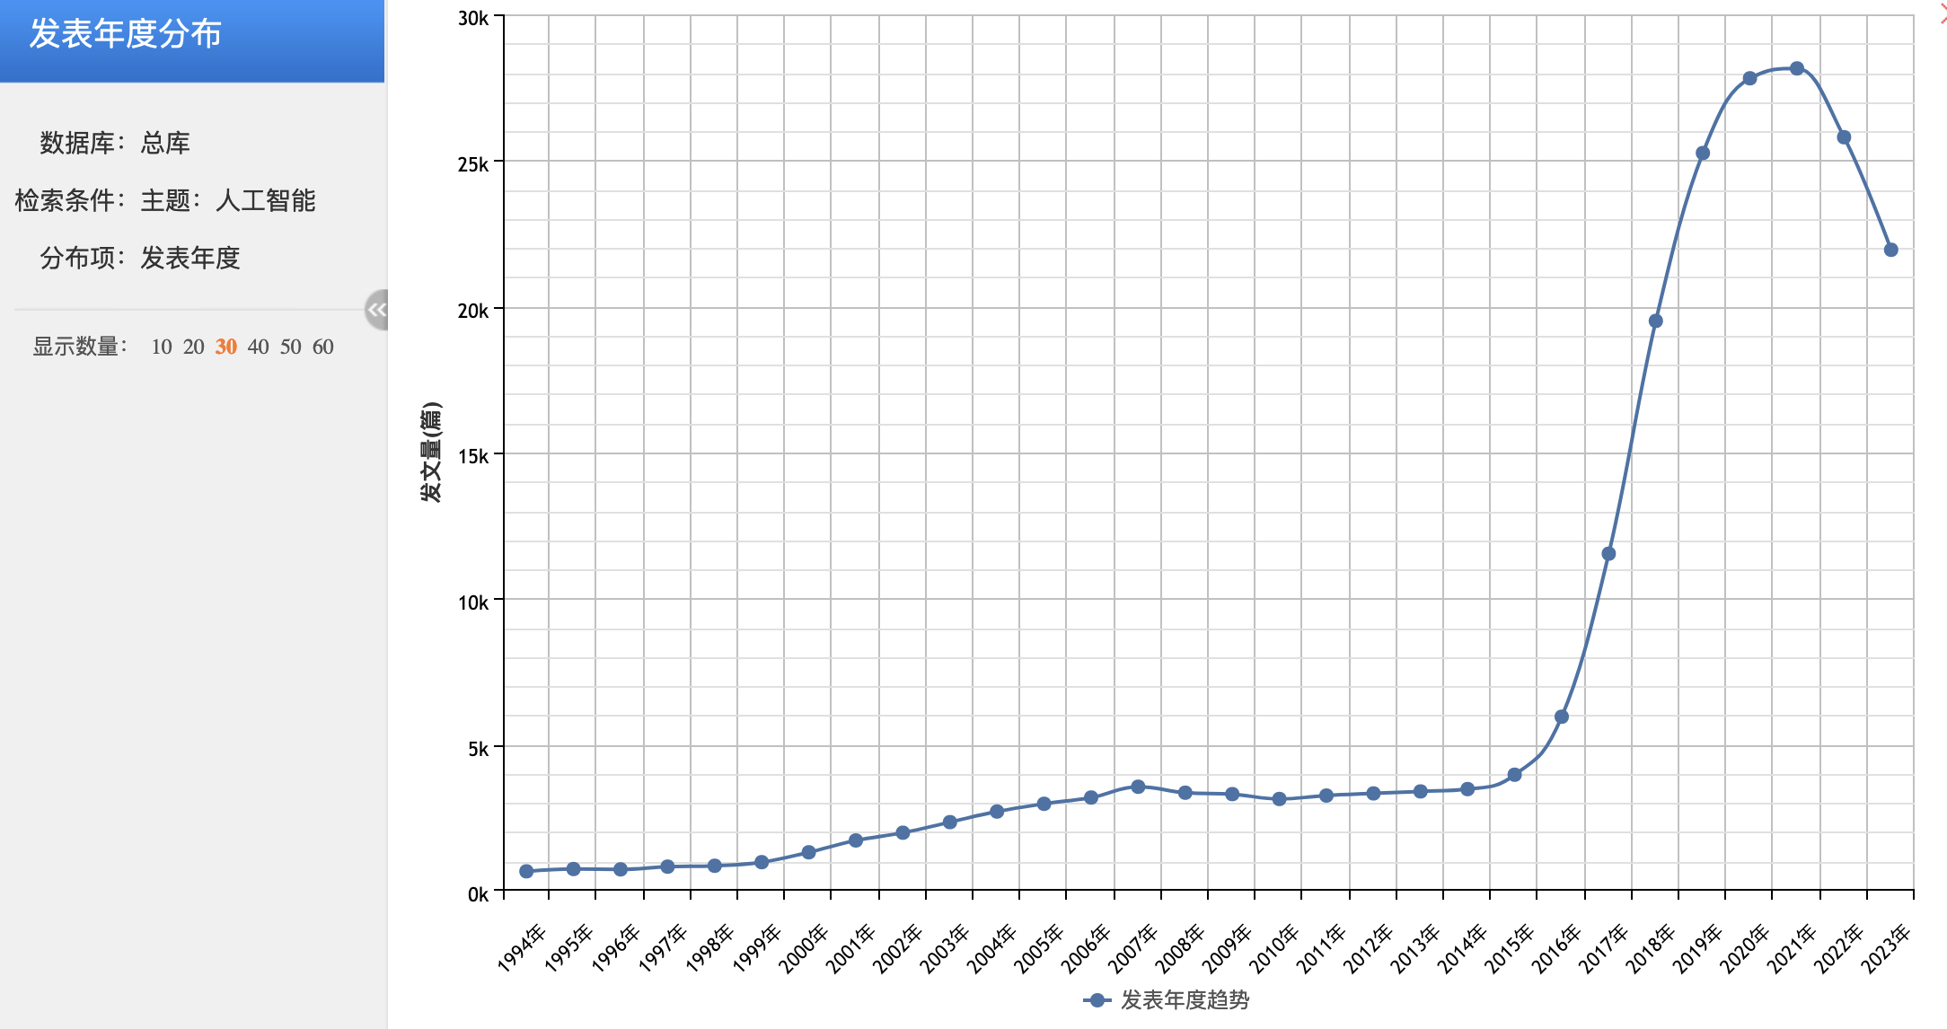
2.3结果处理
（3）发表年度趋势图

Slide 39
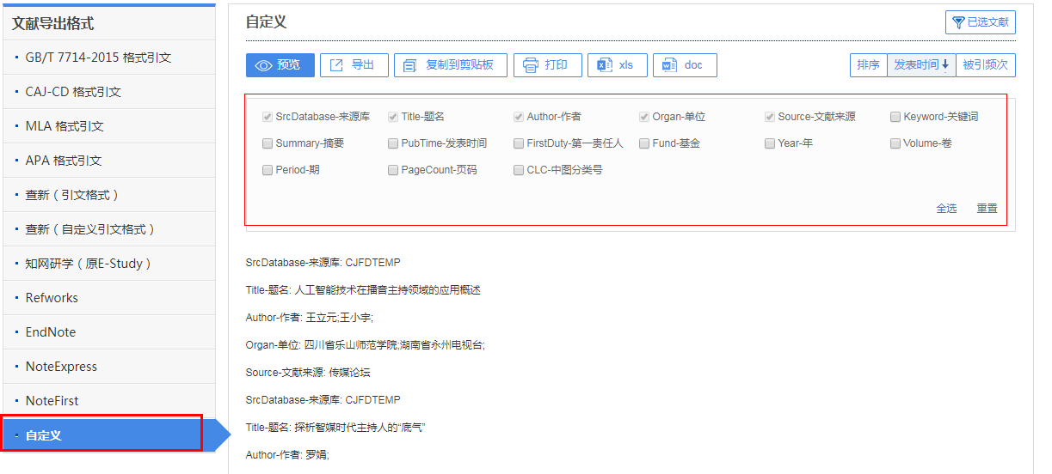
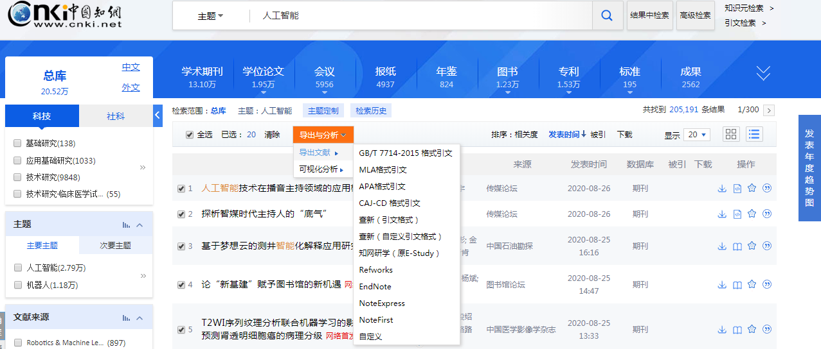
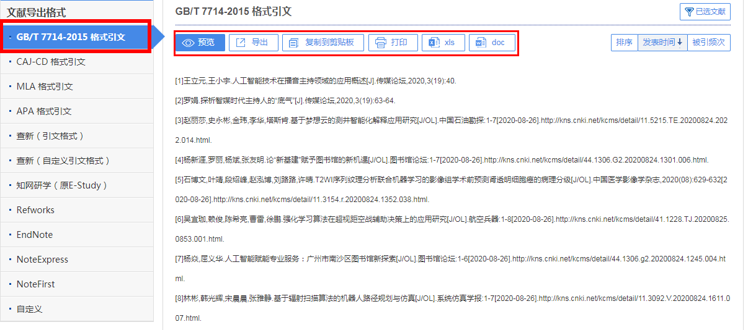
2.3结果处理
（4）导出文献

Slide 40
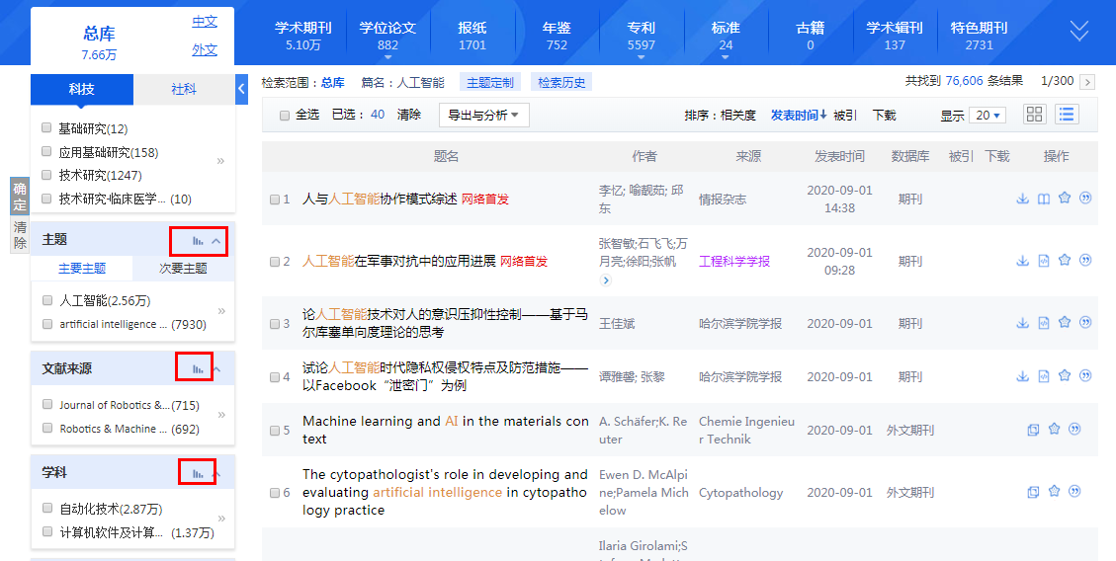
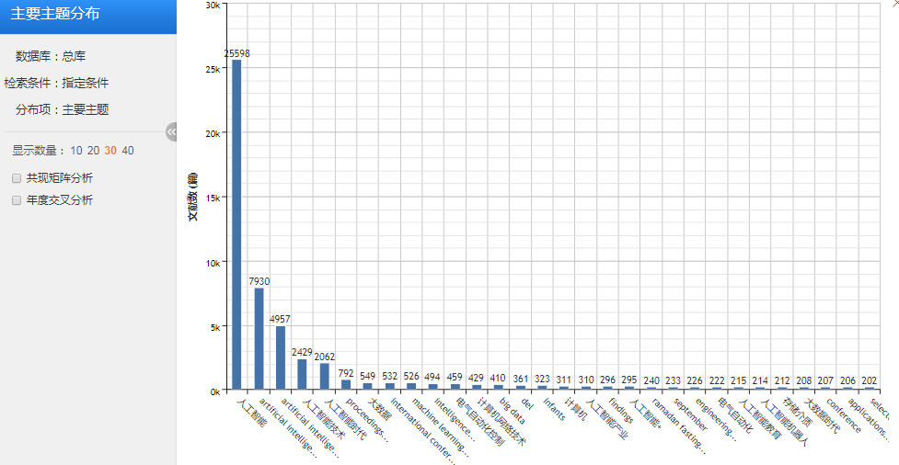
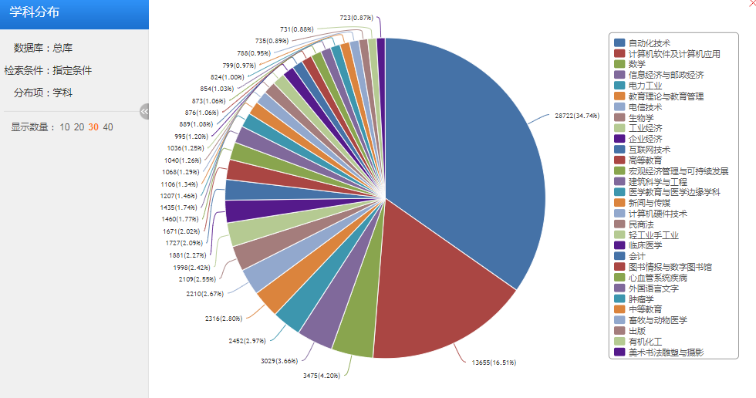
2.3结果处理
（5）可视化分析

Slide 41
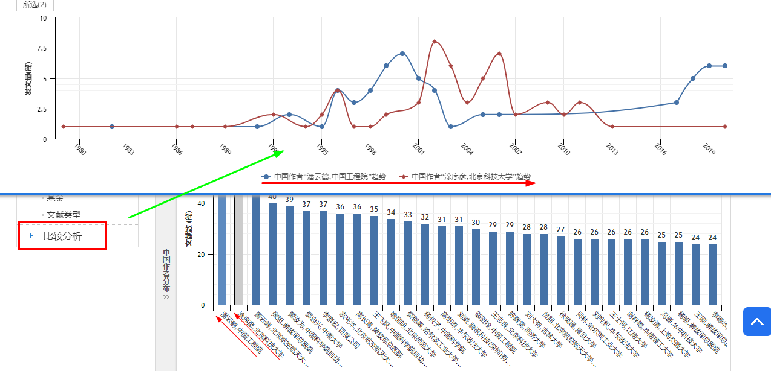
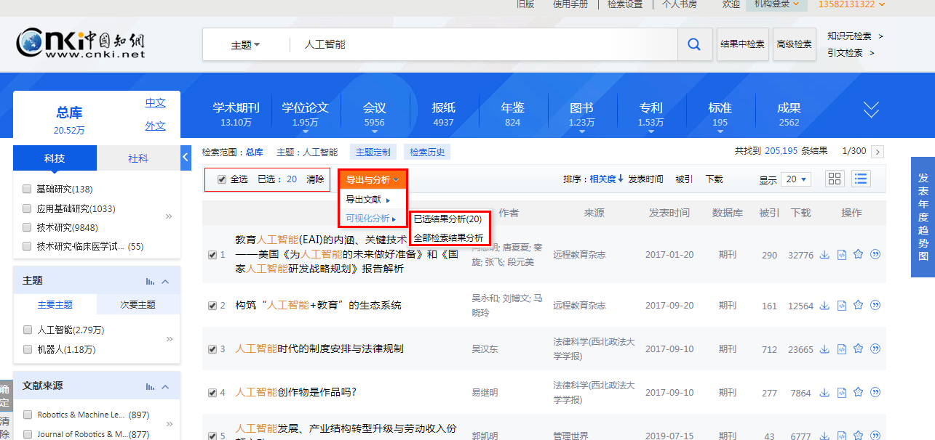
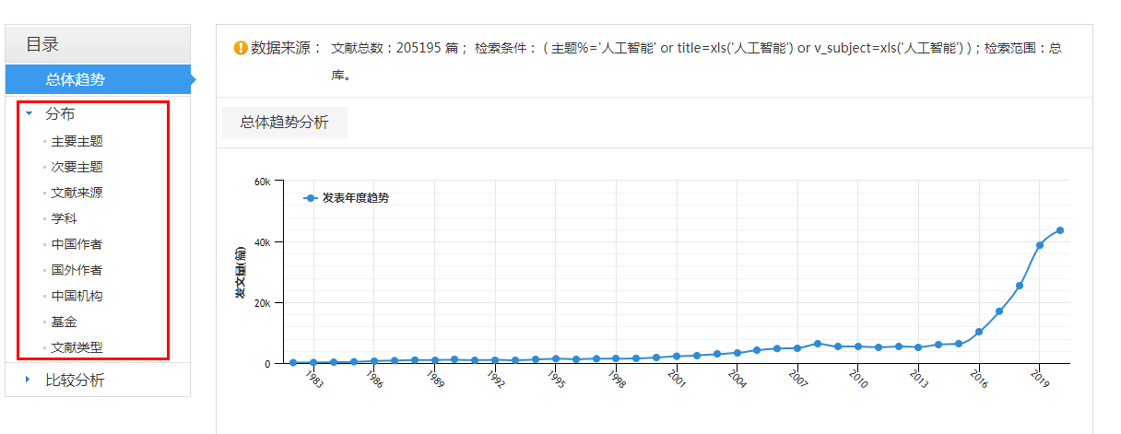
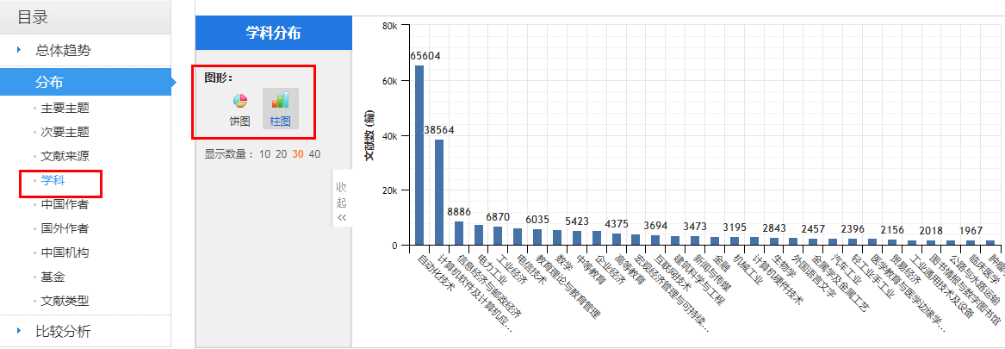
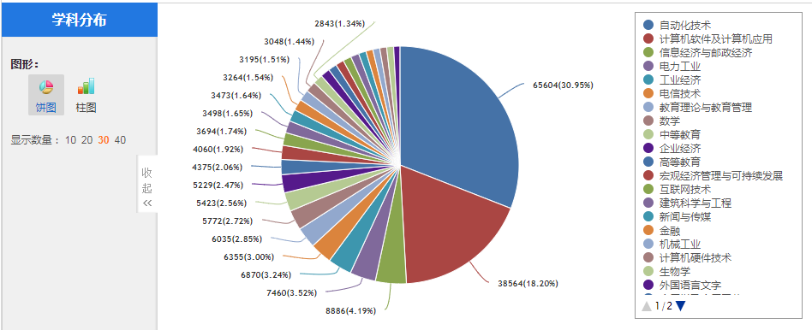
2.3结果处理
（6）计量可视化分析——全部检索结果

Slide 42
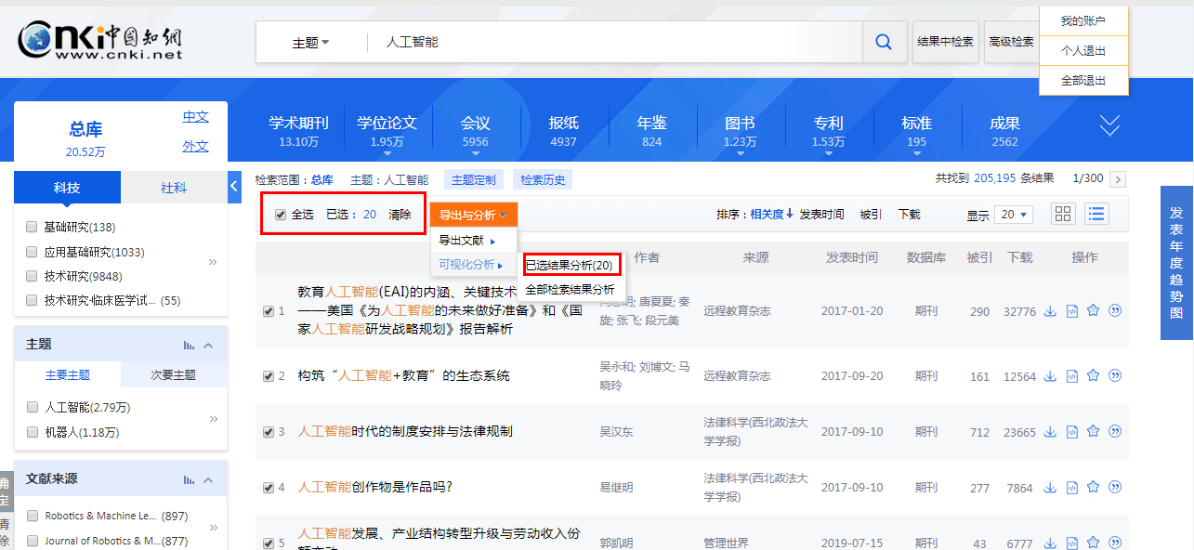
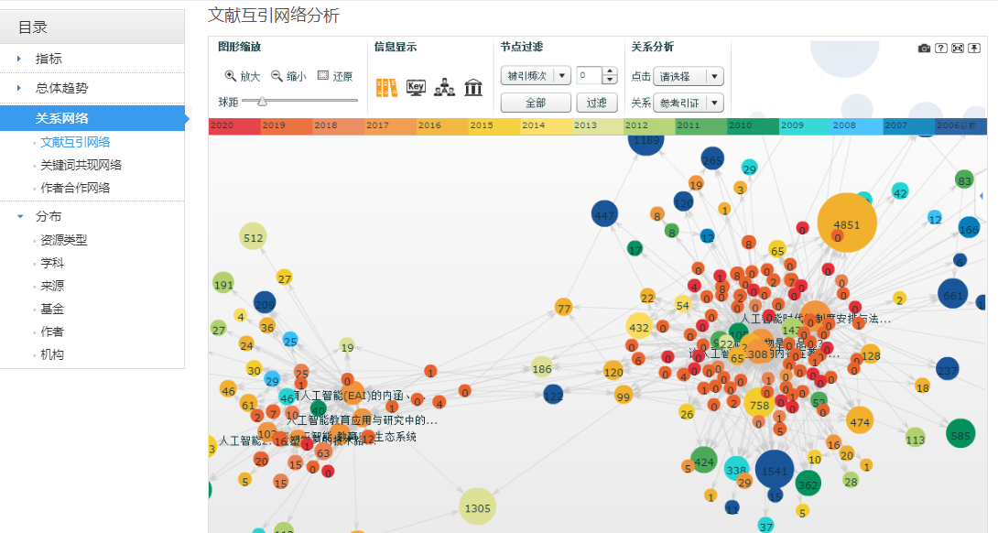
2.3结果处理
（7）计量可视化分析——已选文献

Slide 43
2.4知网节

Slide 44
2.4知网节—— 统一的全球知识网络
以单篇文献为节点的专业知识网络
学者网络
主题网络
项目网络
引文网络

Slide 45
2.4知网节
（1）作者知网节

Slide 46
2.4知网节
（2）机构知网节

Slide 47
2.4知网节
（3）关键词知网节

Slide 48
2.5文献下载
方式一：

Slide 49
2.5文献下载
方式二：

Slide 50
2.5文献下载
文献下载时可能出现的问题1：
开通过试用的文献，试用结束后，下载时的提示

Slide 51
2.5文献下载
文献下载时可能出现的问题2：
未订购的内容，下载时的提示

Slide 52
2.6文献阅读
方式一：点击检索结果页右侧HTML阅读

Slide 53
2.6文献阅读
方式二：点击文献名称进入直接进行阅读，或点击详情页下方HTML阅读。

Slide 54
03
全球学术快报

Slide 55
3.1核心功能
“全球学术快报”即中国知网移动端APP，它不仅包含电脑端网站（www.cnki.net)文献检索、下载等基础功能，同时还提供个性化定制、即时推送、热点追踪、智能推荐、跨平台云同步等功能。
个性化
定制
即时
推送
热点
追踪
智能
推荐
跨平台
云同步

Slide 56
3.2下载方式
1、进入中国知网官网，进入“手机版”页面，扫码进行下载。
2、进入手机应用商店，搜索“全球学术快报”，进行下载。

Slide 57
3.3注册登录
（1）注册
注册
如果没有知网账号，可以在注册页面进行注册，注册方式有两种：
1. 邮箱注册，注册成功后，可通过个人账号进行绑定手机号。
2. 手机快速注册，通过手机发送验证码的方式进行注册。
登录
用户可以通过第三方登录，免去注册的繁琐。

Slide 58
3.4机构关联
机构关联页面有5种关联方式，分别是位置关联、扫码添加、手动输入口令、账号密码、IP关联。
位置关联、IP关联最为常用。
位置关联需要打开手机GPS定位；
IP关联需要使用校园网进行登录。

Slide 59
4.5文献检索
输入检索词
（1）基础检索
检索入口
点击首页上导航条搜索框，输入检索词，获取文献。
文献下载
文献列表页，选择需要下载的文献，进入文献详情页选择CAJ下载或EPUB下载，既可以完成下载并在资料库显示。
也可以在查看文献详情页，点击CAJ阅读或HTML阅读，在线阅读文献。
检索结果

Slide 60
3.5文献检索
（2）出版物检索
主要是对期刊、博硕士授予单位、会议论文集、工具书等的整刊查询，分为大图和列表两种展示方式。出版物的查询结果可以按首字母进行筛选。

Slide 61
3.5文献检索
切换资源类型
（3）高级检索
增、减检索项
对文献的精细查找。
检索结果页展示与普通检索结果页相同。可通过返回按钮，返回到普通检索编辑页面。
检索条件输入

Slide 62
3.6个性化定制
图书馆是一个定制的过程，用户定制内容的添加、修改、查找、查看都可以在此模块进行。其中可定制的内容包括：学科、期刊、学者、主题、热点和项目定制。
一键定制

Slide 63
3.7文献管理
（1）出版物检索
查找资料库文献
手动刷新/同步
三种排序方式
文献阅读信息
分组设置
简约与经典模式切换

Slide 64
3.8文献阅读

Slide 65
感谢您的聆听

